Slide 1
Approche par le risque
Stage ES & ST 27 Mars 2015
Etude d’une situation de travail

Slide 2
Présentation entreprise
L…. dispose de 7 usines classées dans toute la France qui collectent et recyclent les DEEE ou D3E : Déchets d’Equipements Electriques et Electroniques (matériel audiovisuel, informatique, bureautique, électrodomestique …)
Le site de L…. emploie une vingtaine de salariés et recueille les D3E des cinq départements de la région, principalement les moniteurs et téléviseurs à tube cathodique qui représentent 60% de son activité.

Slide 3
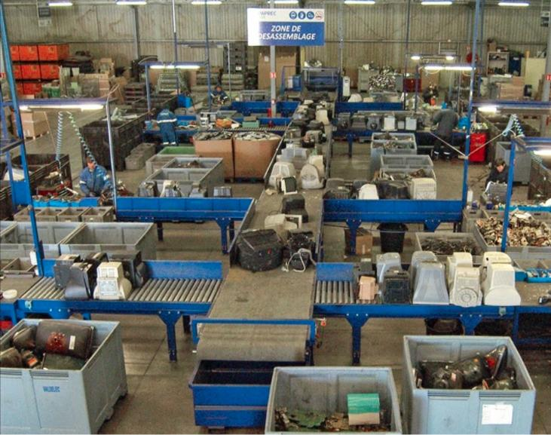
Démantèlement d’un téléviseur
Le démantèlement d’un téléviseur consiste à séparer les différents éléments :
coque plastique
tube cathodique
cartes électroniques
câbles
déviateur
canon à électrons
parties métalliques
en vue de la récupération et de la valorisation des différentes matières premières :
plastique
verre
métaux ferreux (acier)
métaux non ferreux (cuivre, aluminium)
Atelier de démantèlement des téléviseurs
Les différents éléments récupérés sont stockés dans des bacs spécifiques, acheminés ensuite vers les entreprises chargées de la valorisation de chaque type de matière première.
Les tubes cathodiques contiennent des métaux lourds (plomb) et des poudres luminophores toxiques (phosphore, cadmium)

Slide 4
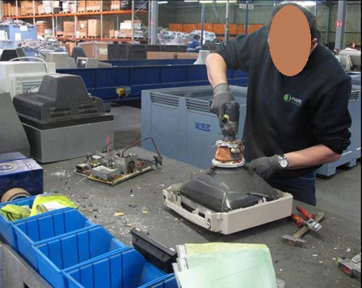
Poste de démantèlement (en 2012)
Hervé travaille depuis 3 ans, 7 heures par jour comme agent de démantèlement.
Avec ses collègues, il dispose les téléviseurs sur le tapis roulant central avant de les dispatcher sur chaque poste .
Pour démanteler un téléviseur, Hervé utilise comme outillage principal : une dévisseuse électrique, une pince coupante pour sectionner les câbles et un marteau pour séparer les éléments récalcitrants et casser le col du tube pour récupérer le canon à électrons.
Il jette ou dispose les différents éléments dans des bacs spécifiques, placés à proximité, en faisant attention à la manipulation du tube cathodique.
Lors de son embauche en 2012 Hervé a reçu des consignes de son supérieur et les conseils d’un agent expérimenté, pour lui permettre de mener à bien son travail en toute sécurité.
A cette époque les risques chimiques dus aux métaux lourds (plomb) et aux poussières nocives ( phospore, cadmium) n’étaient pas pris en compte.

Slide 5
Approche par le risque
Situation dangereuse
Hervé démantèle un téléviseur dans lequel se trouvent des substances dangereuses
Evènement dangereux
Hervé casse accidentellement le col du tube cathodique
Dangers
Projection de morceaux de verre
Projection de poussières nocives
Opérateur
Hervé
Dommages :
Blessures physiques :
Coupures bras ou visage
Lésions occulaires
Inhalation de poussières nocives

Slide 6
Estimation des risques
gravité
très grave
4
grave
3
moyen
2
faible
1
probabilité
d'occurrence
1
2
3
4
très
improbable
improbable
probable
très probable

Slide 7
Moyens de prévention
Protections collectives : * Aspiration au dessus de chaque poste de démantèlement
* Surveillance médicale
Protections individuelles : Port des équipements de protections individuelles E.P.I. : * Lunettes ou écran facial * Gants de travail * Vêtement de travail à manches longues
* Masque
Informations :
* Affiches : - port des EPI obligatoire
- risques chimiques dus à la casse des tubes cathodiques * Balisage des zones de travail

Slide 8
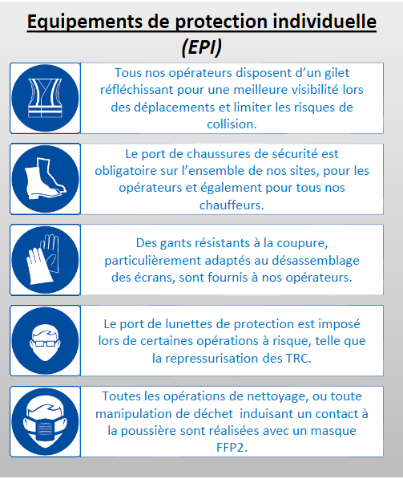
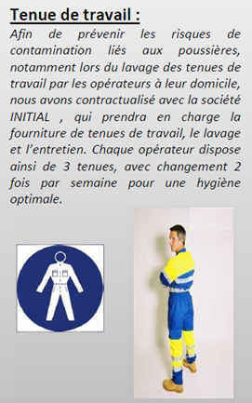
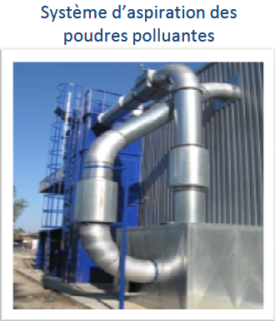
Mesures de prévention mises en place dans l’entreprise

